Slide 1
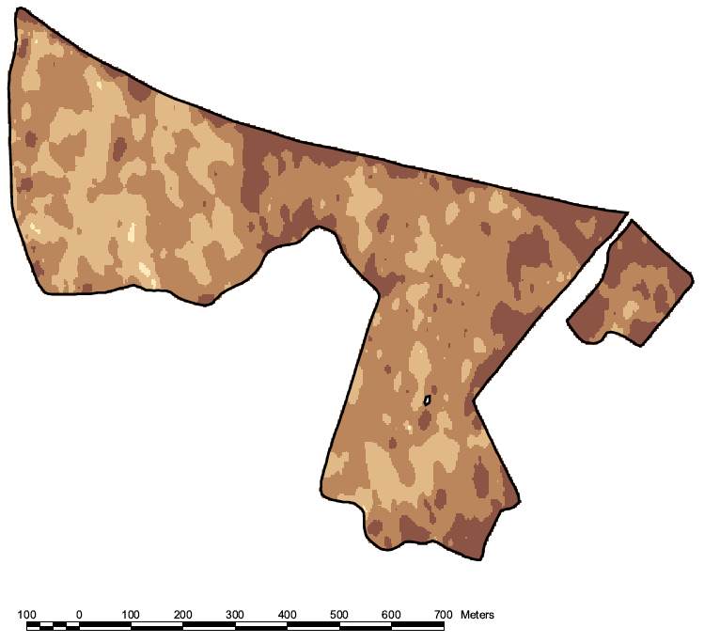
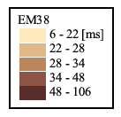
Abbildung 1
Hansberg EM 38
Notes:
1

Slide 2
Abbildung 2
Hansberg 2008 Düngungsvarianten
Einmaldüngung
Düngung N-Sensor
Düngung betriebsüblich
Notes:
2

Slide 3
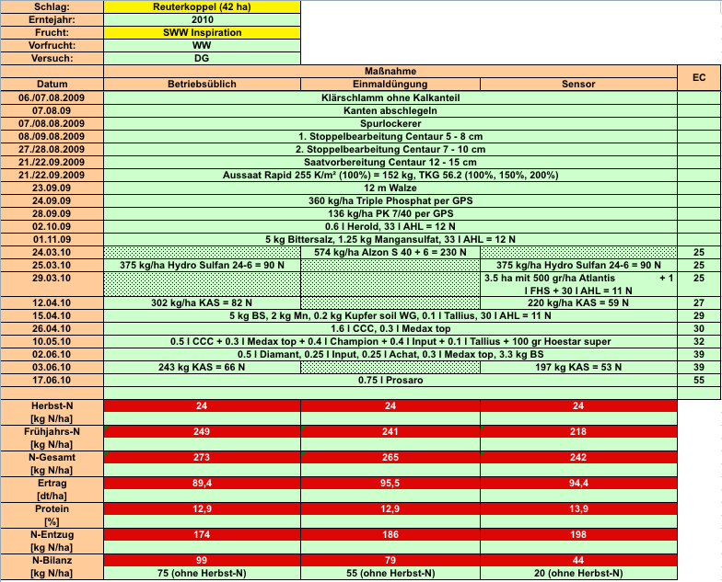
Abbildung 3
Dokumentation Ackerschlagkartei
Notes:
3

Slide 4
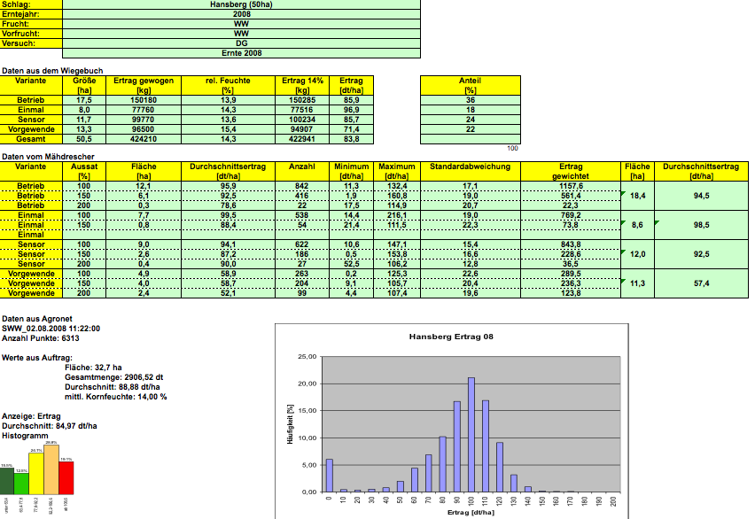
Abbildung 4
Exaktes Verwiegen Versuchsvarianten
Ertragskartierung nach Bodenscannerklassen
Notes:
4
Erträge WW SH Bund

Slide 5
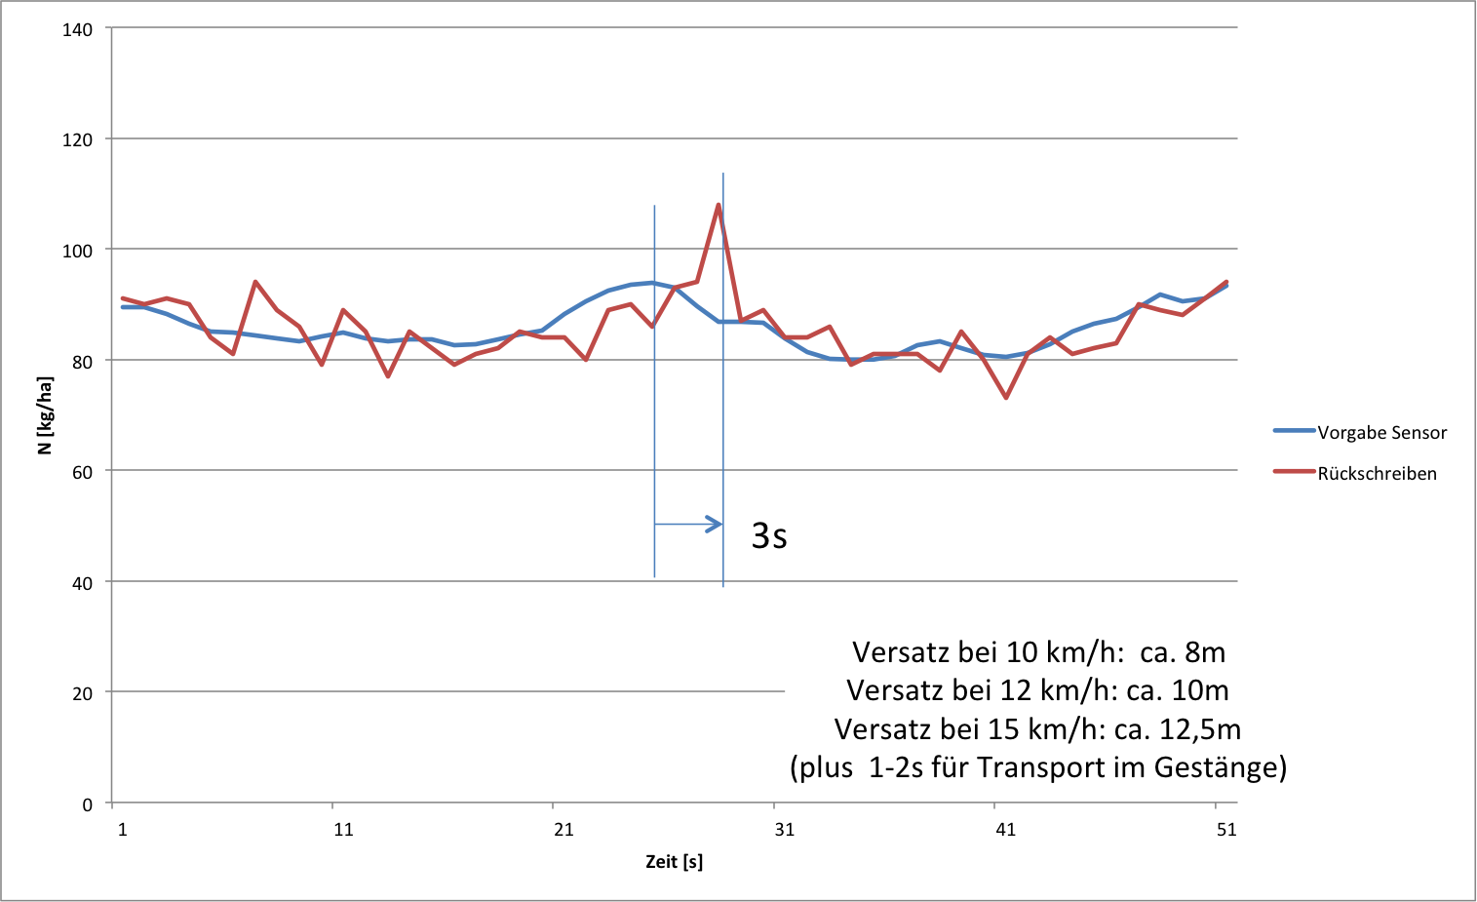
Abbildung 5
Vorgabe N-Tester: 90 kg N/ha
Regelbereich: 80 – 120 kg N/ha
Notes:
5

Slide 6
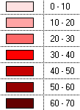
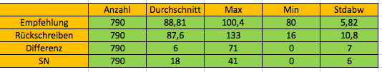
Abbildung 6
Differenz N-Empfehlung – Rückschreiben ausgebrachte N-Menge am 01.04.2012 (2.N-Gabe)
WW nach WW Dwerjahren
Vorgabe N-Tester: 90 kg N/ha
Regelbereich: 80 – 120 kg N/ha
Notes:
6

Slide 7
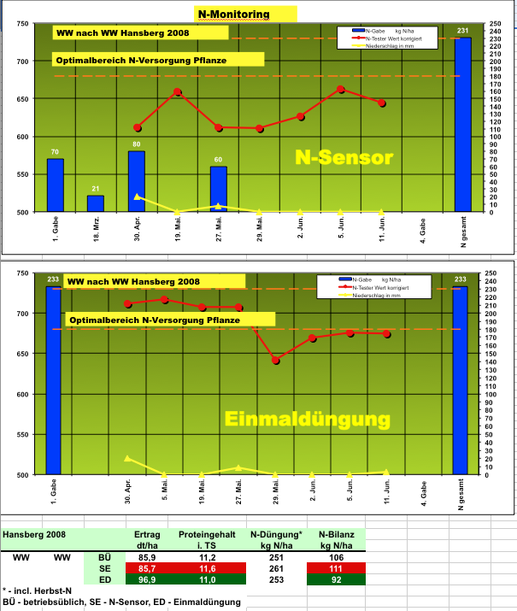
Abbildung 7
Notes:
7

Slide 8
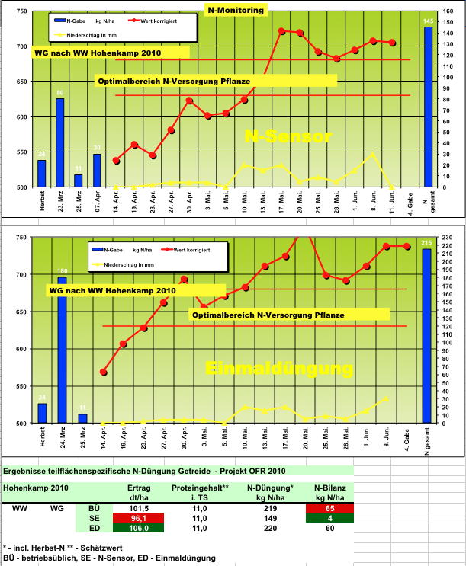
Abbildung 8
Notes:
8

Slide 9
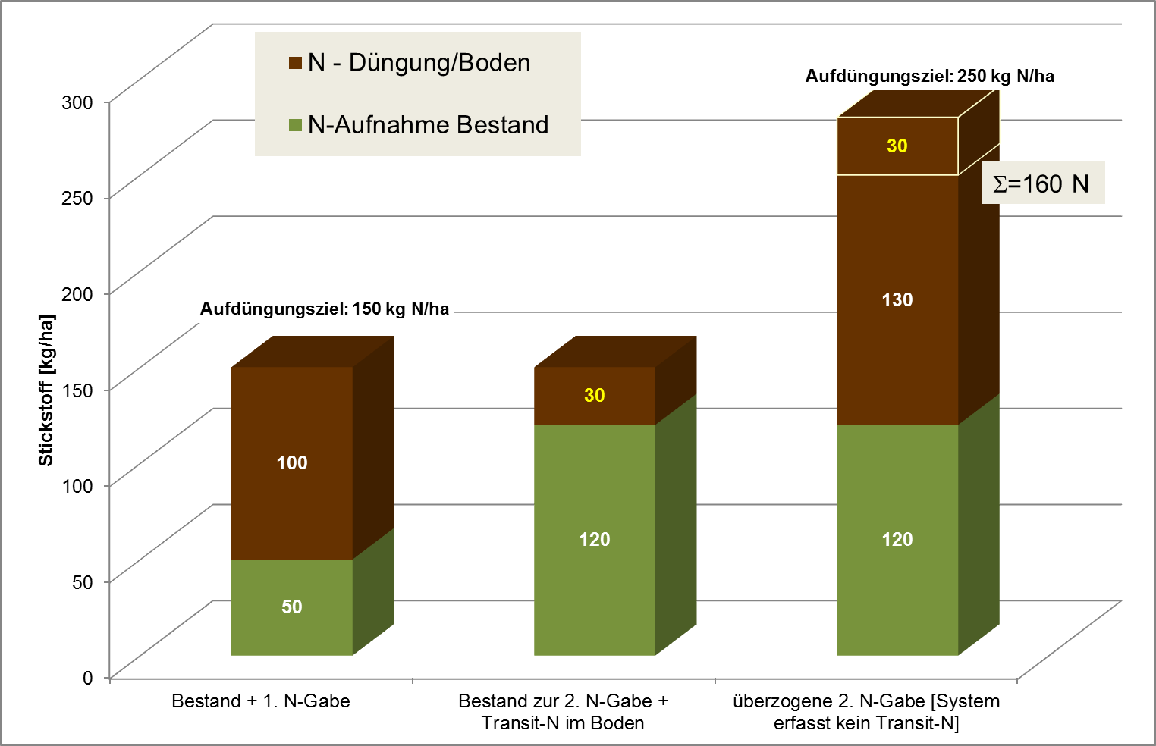
Abbildung 9
Sensor und Transit-Stickstoff bei Raps
Notes:
9

Slide 10
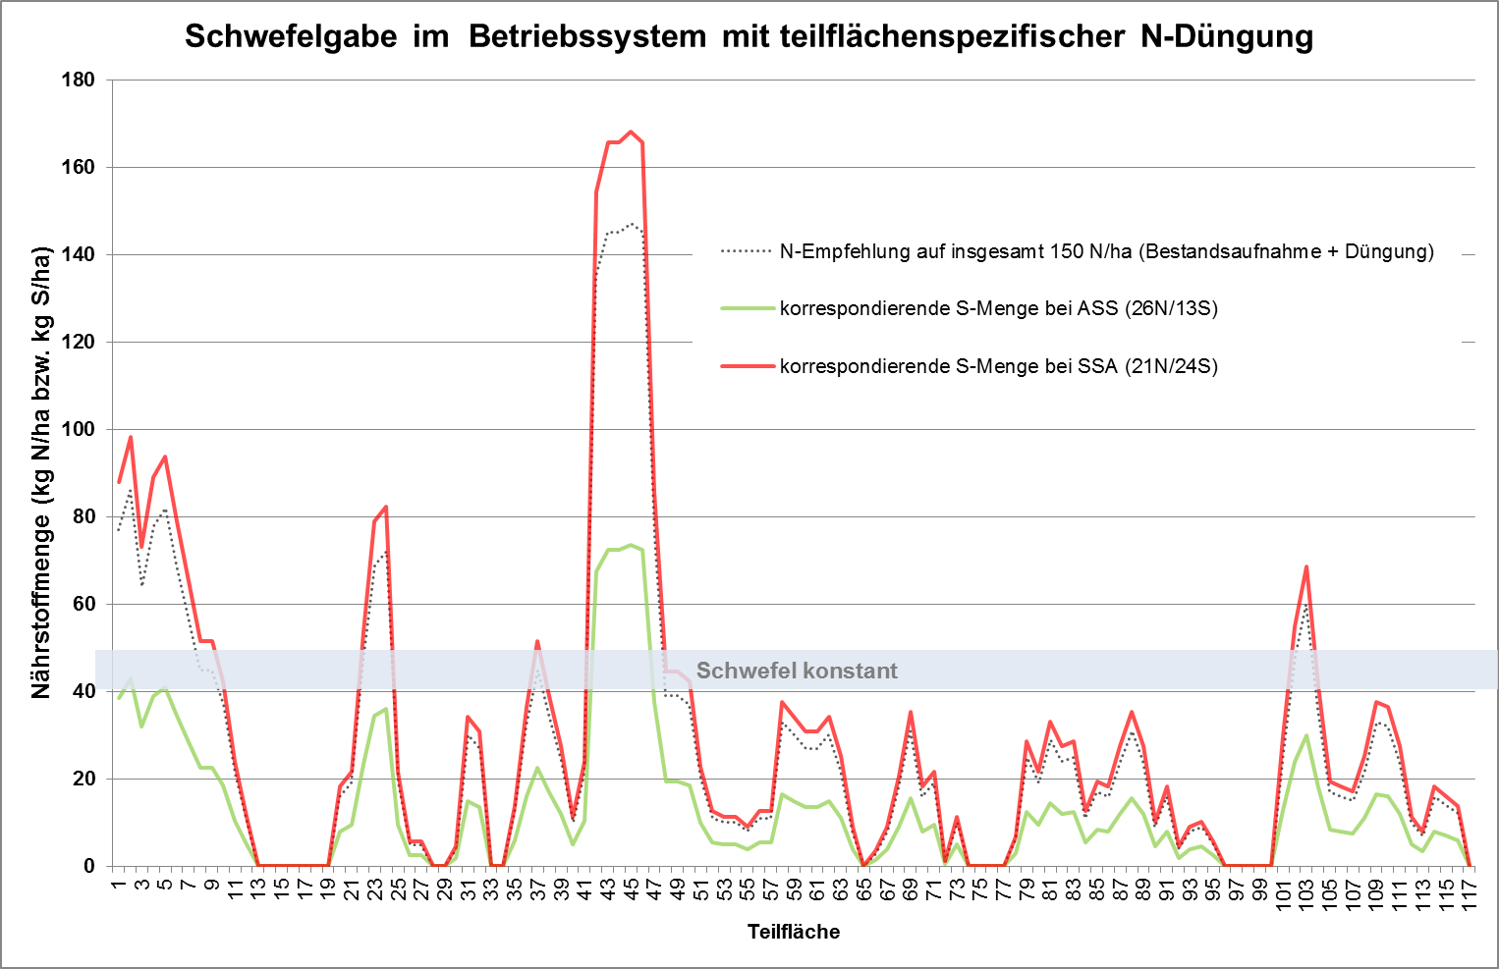
Abbildung 10
Notes:
10

Slide 11
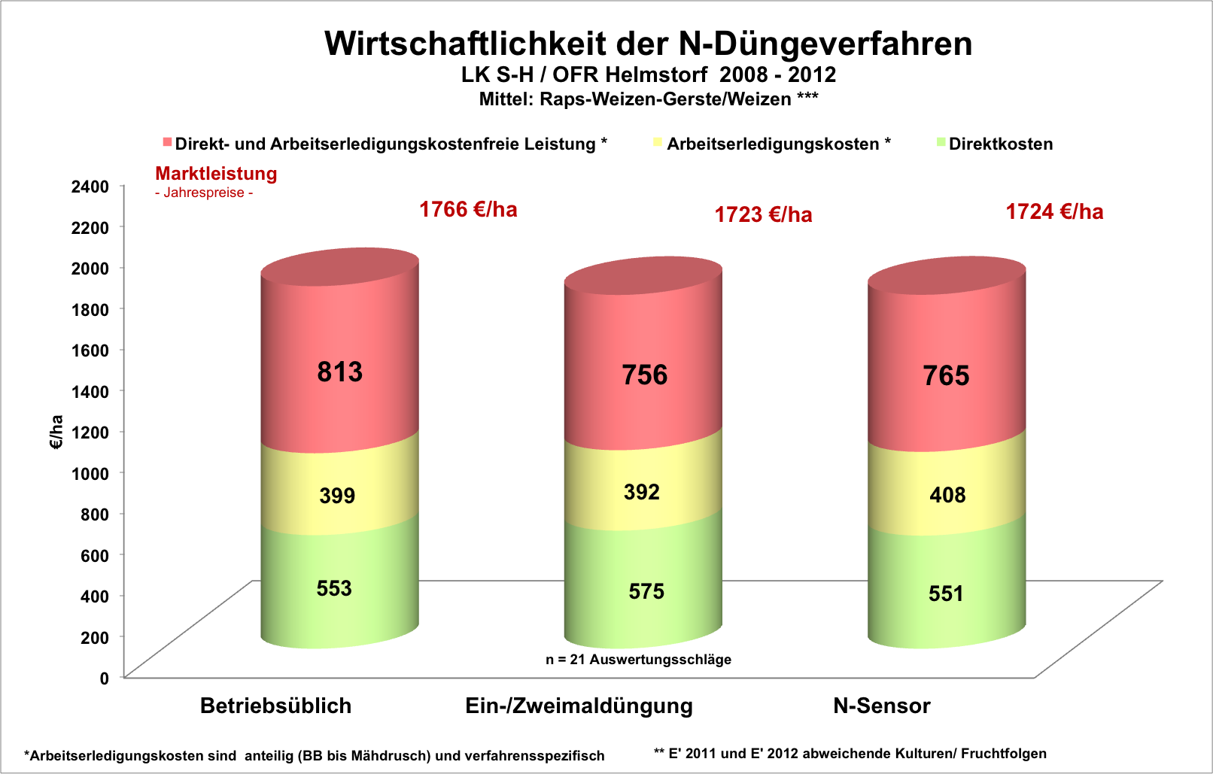
Abbildung 11
Notes:
11

Slide 12
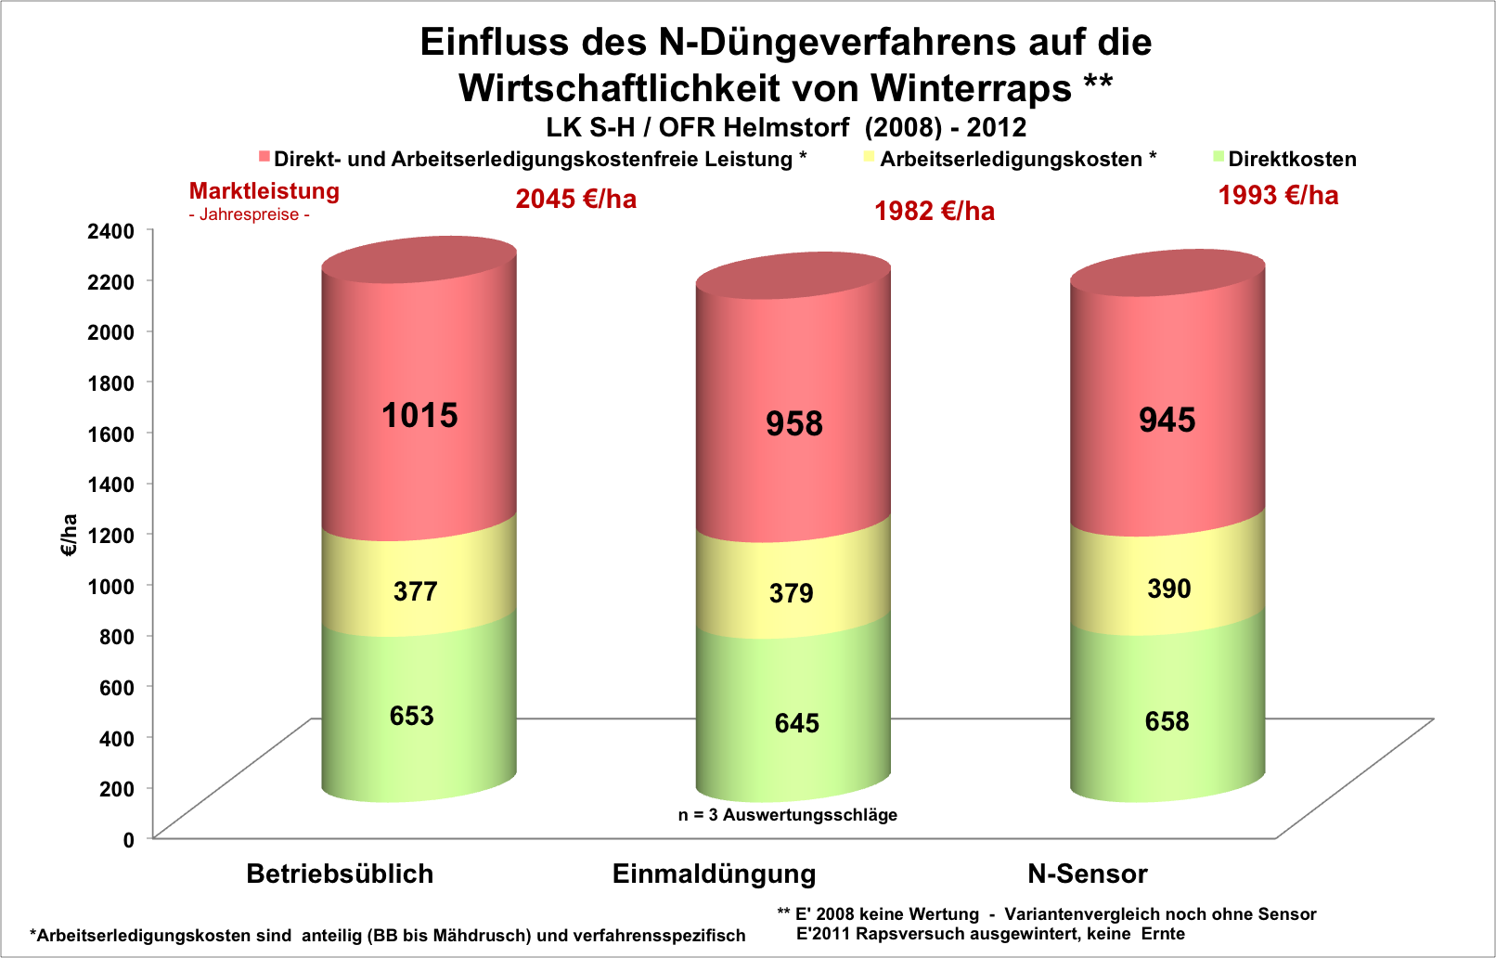
Abbildung 12
Notes:
12

Slide 13
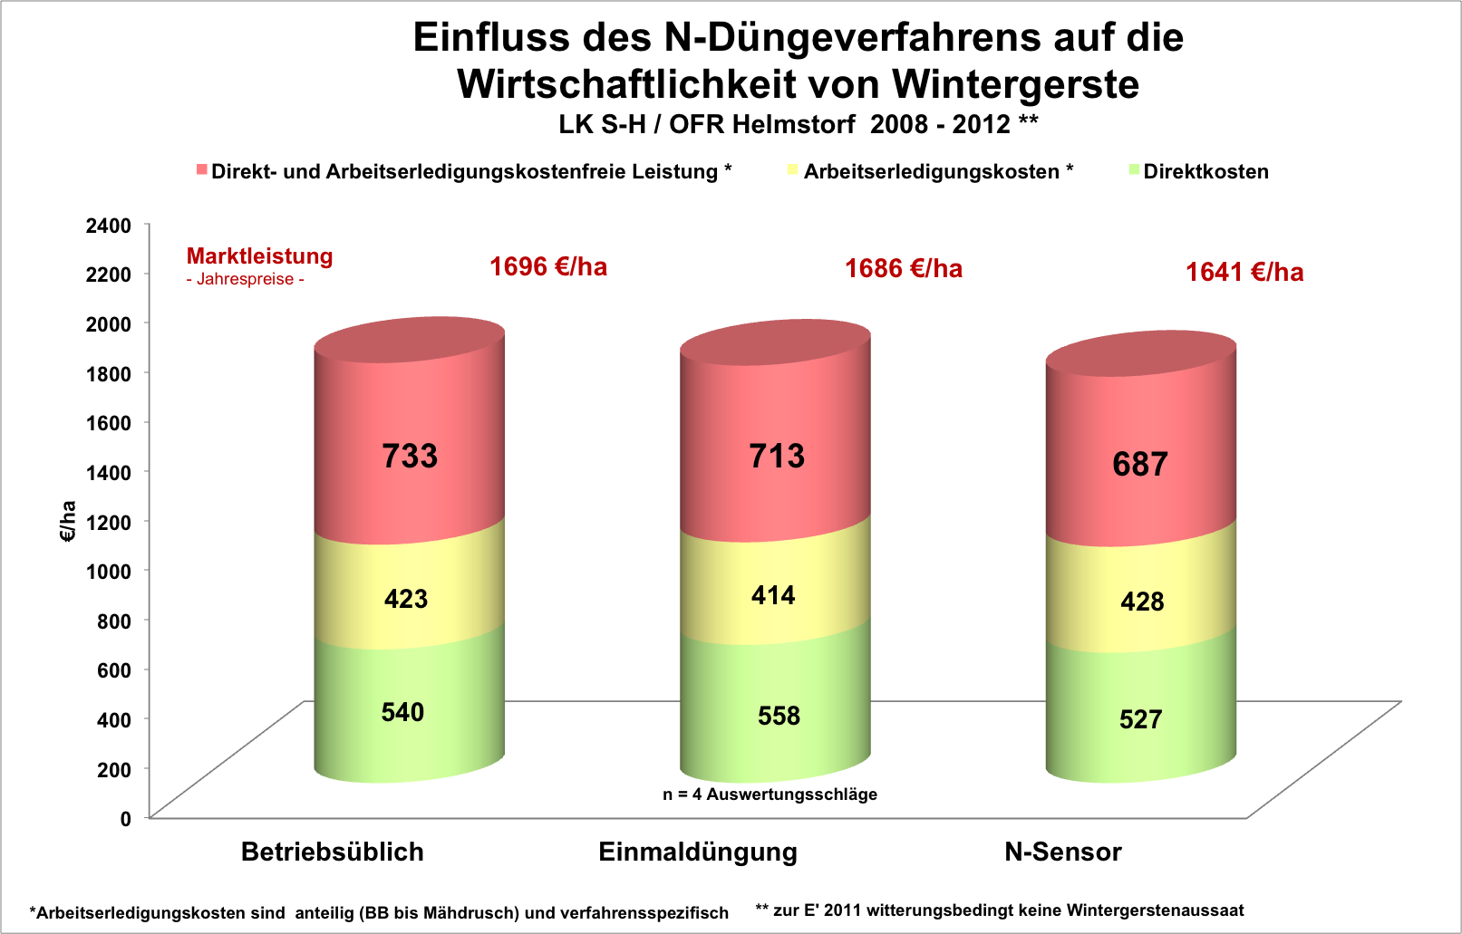
Abbildung 13
Notes:
13

Slide 14
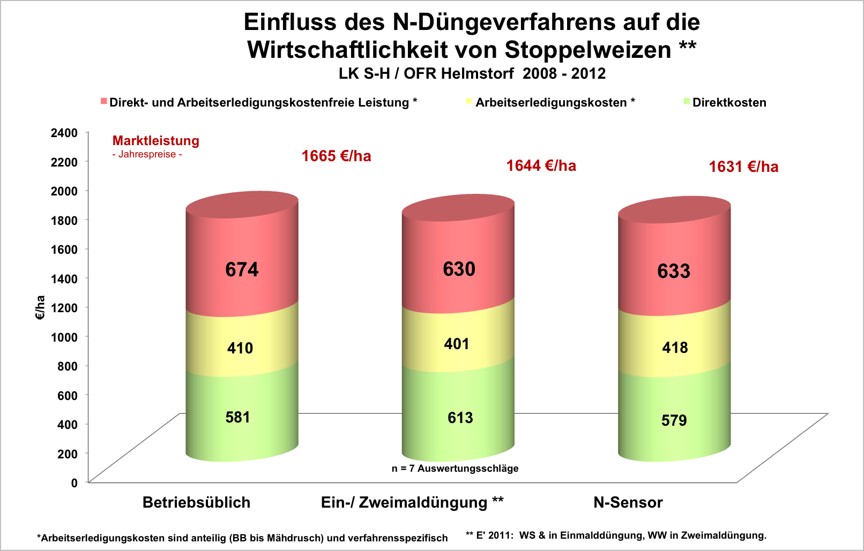
Abbildung 14
Notes:
14

